Slide 1
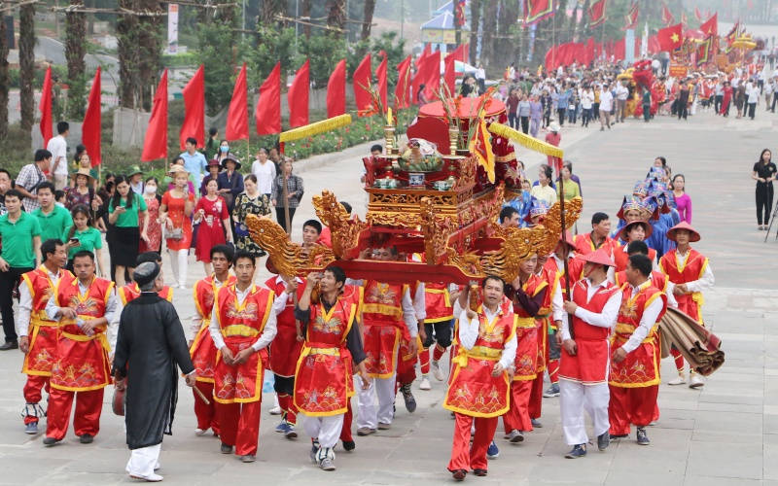
Lễ hội Đền Hùng

Slide 2
BÀI 14: NHÀ NƯỚC VĂN LANG - ÂU LẠC
Sự thành lập nhà nước Văn Lang.
Nhà nước đầu tiên của người Việt cổ.
Tổ chức nhà nước Văn Lang
NHÀ NƯỚC VĂN LANG – ÂU LẠC
Sự ra đời nhà nước Âu Lạc
Sự ra đời nước Âu Lạc.
Tổ chức nhà nước Âu Lạc
Đời sống vật chất
Đời sống vật chất và tinh thần của cư dần Văn Lang, Âu Lạc.
Đời sống tinh thần

Slide 3


Slide 4
BÀI 14: NHÀ NƯỚC VĂN LANG - ÂU LẠC
1. Nhà nước đầu tiên của người Việt cổ.
1. Nhà nước Văn Lang ra đời dựa trên cơ sở gì? Thời gian ra đời? Địa bàn chủ yếu của nhà nước Văn Lang? Kinh đô của nhà nước Văn Lang ở đâu?
2. Nhà nước Văn Lang được tổ chức như thế nào? Em có nhận xét gì về tổ chức Nhà nước Văn Lang? Ý nghĩa của sự ra đời Nhà nước Văn Lang?

Slide 5
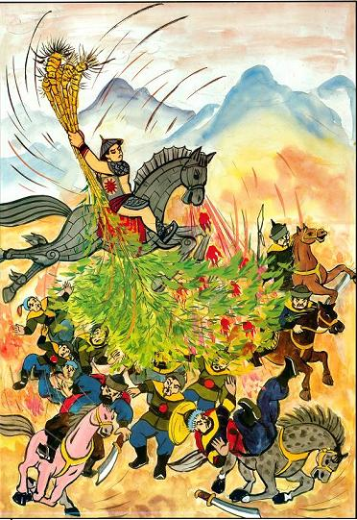
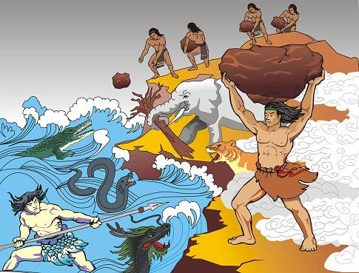
Truyền thuyết Sơn Tinh -Thủy Tinh nói lên hoạt động gì của nhân dân ta hồi đó?
Câu chuyện Thánh Gióng nói lên hành động gì của nhân dân ta?
Truyền thuyết Thánh Gióng
Truyền thuyết Sơn Tinh - Thủy Tinh

Slide 6
- Sự phát triển của công cụ bằng đồng và sắt, đời sống sản xuất của người Việt cổ đã có sự chuyển biến rõ rệt.
Nhu cầu chung sống, cùng làm thuỷ lợi và chống ngoại xâm đã thúc đẩy sự ra đời nhà nước đầu tiên ở Việt Nam- nhà nước Văn Lang.
Thời gian: Khoảng thế kỉ VII TCN.
Đóng đô ở Bạch Hạc (Phú Thọ).
- Địa bàn chủ yếu của nước Văn Lang gắn liền với lưu vực các dòng sông lớn ở Bắc Bộ và Bắc Trung Bộ ngày nay.

Slide 7
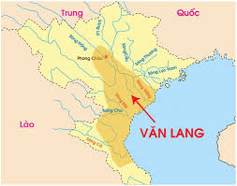

Slide 8
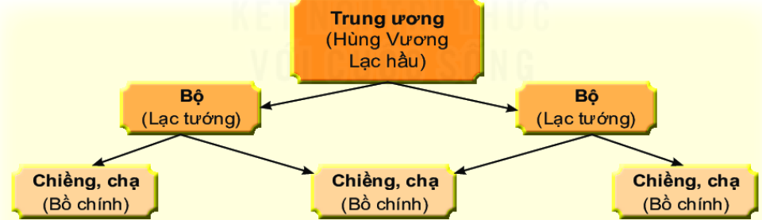
- Tổ chức Nhà nước Văn Lang:
+ Ở Trung ương: đứng đầu là Hùng Vương, giúp việc cho Hùng Vương là Lạc hầu
+ Ở địa phương: Cả nước chia thành 15 bộ. Đứng đầu mỗi bộ là Lạc tướng. Dưới là chiềng, chạ, đầu chiềng, chạ là Bồ chính.
=> Ý nghĩa: Nhà nước Văn Lang ra đời mở ra một thời kì dựng nước đầu tiên trong lịch sử.

Slide 9
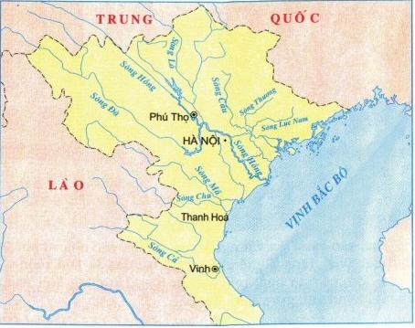
BÀI 14: NHÀ NƯỚC VĂN LANG - ÂU LẠC
1. Nhà nước đầu tiên của người Việt cổ.
Phú Thọ
Hà Nội
Lược đồ Bắc Bộ và Bắc Trung Bộ Việt Nam

Slide 10
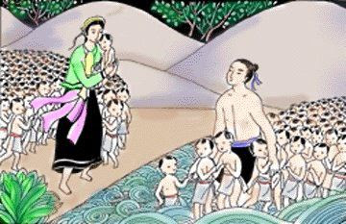
“Năm mươi người con theo cha xuống biển,
năm mười người con theo mẹ lên non”

Slide 11
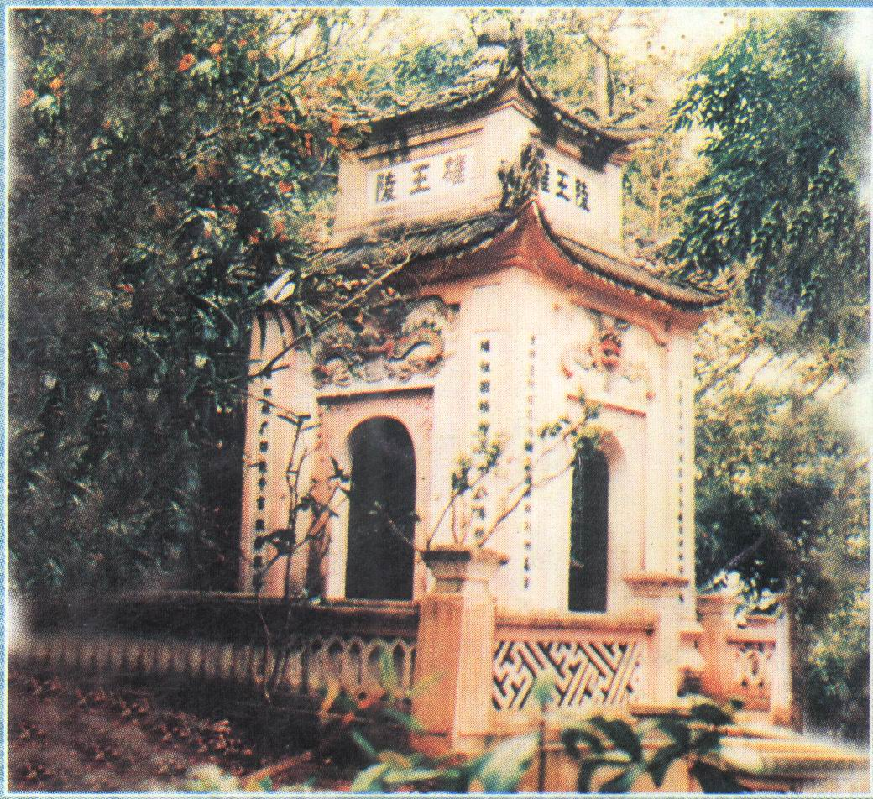
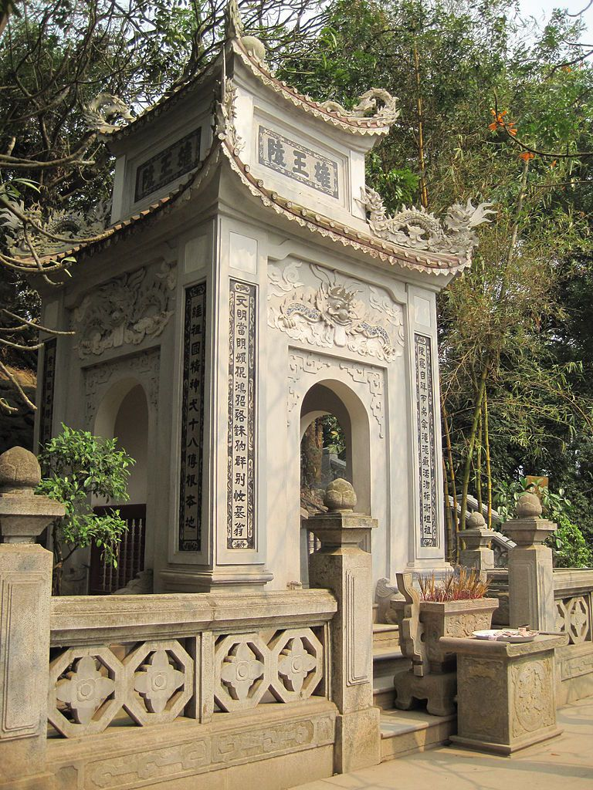
BÀI 14: NHÀ NƯỚC VĂN LANG - ÂU LẠC
Lăng vua Hùng ở Phú Thọ

Slide 12
Bài tập: Khoanh tròn vào chữ cái đầu câu ý em cho là đúng nhất Quan sát hình ảnh Lăng Vua Hùng cho biết:
1.Vì sao nhân dân ta lại tưởng nhớ các nhân vật này?
Đã có công dựng nước
Đã có công sáng lập ra nghề đúc đồng
Đã có công sáng lập ra nghề trồng lúa nước
Đã có công sáng lập ra nghề luyện kim
2.Di tích này gắn với lễ hội nào của nhân dân ta?
A. Lễ hội chùa Hương B. Lễ hội đền Hùng
C. Lễ hội đền Gióng D.Lễ hội Thầy Thím

Slide 13
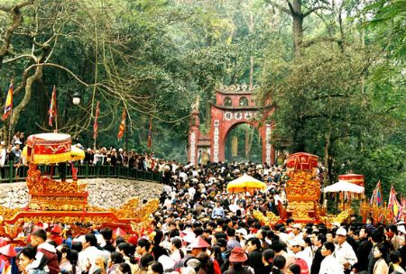
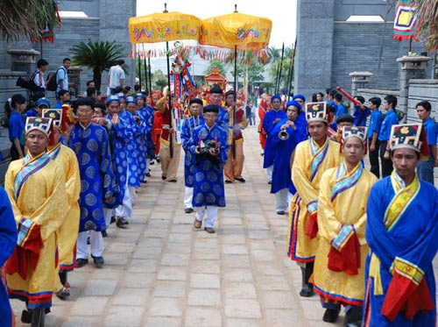
Một số hình ảnh về Lễ hội Giỗ tổ Hùng Vương (Phú Thọ)
Dù ai đi ngược về xuôi,
Nhớ ngày Giỗ tổ mùng mười tháng ba.

Slide 14
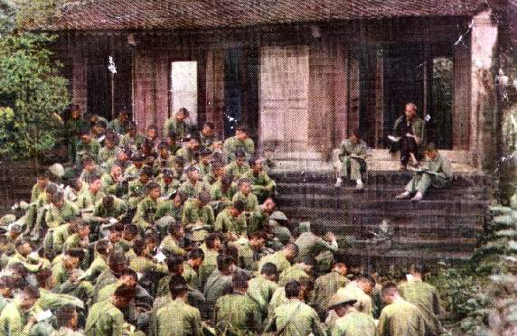
BÀI 14: NHÀ NƯỚC VĂN LANG - ÂU LẠC
Bác Hồ đến thăm đền Hùng vào ngày 11/9/1954
Các vua Hùng đã có công dựng nước
Bác cháu ta phải cùng nhau giữ lấy nước.
(Hồ Chí Minh)
Notes:
14

Slide 15
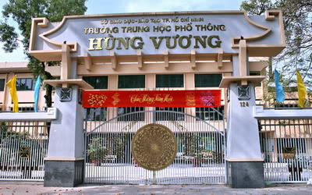
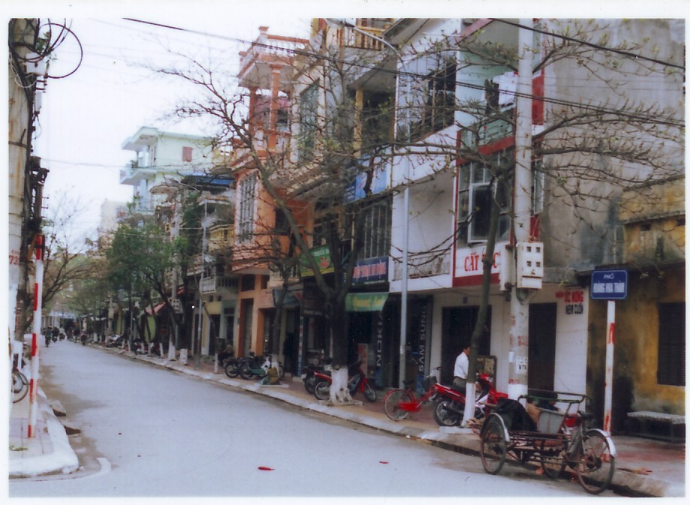
Đường Hùng Vư­ơng

Slide 16

“Dù ai đi ngược về xuôi
Nhớ ngày giỗ tổ mùng mười tháng ba”
Uống nước nhớ nguồn

Slide 17
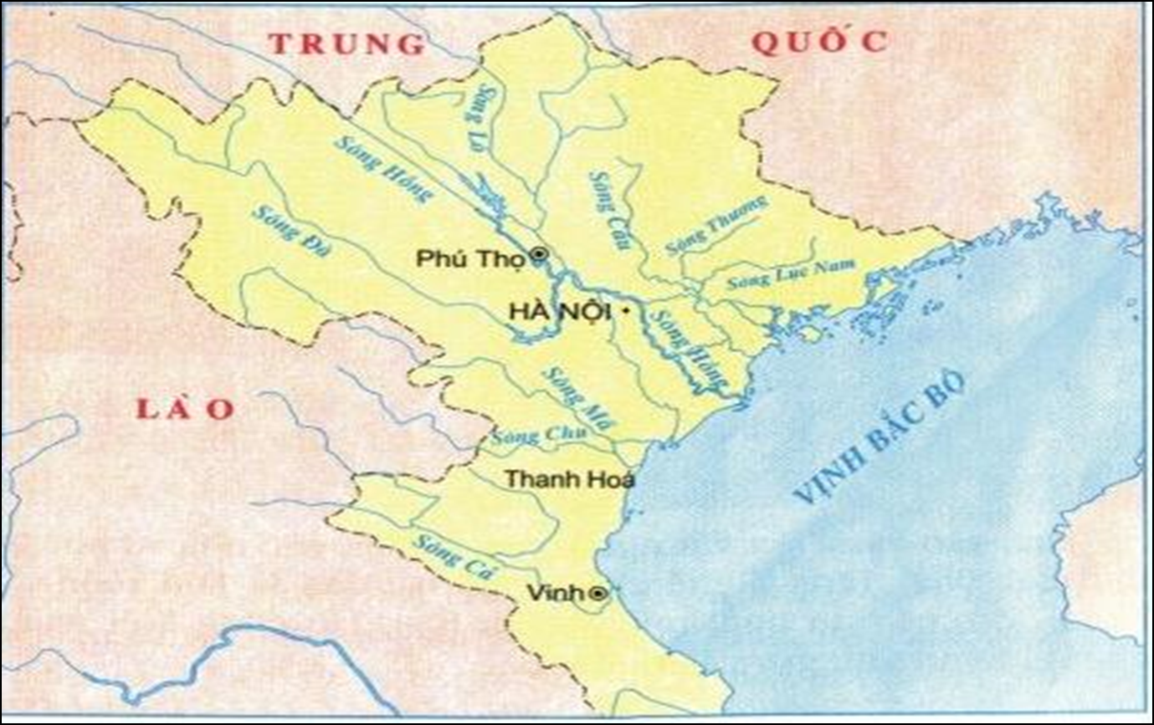
2. Sự ra đời nước Âu Lạc

Slide 18
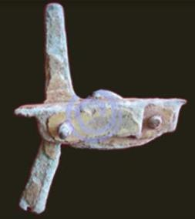
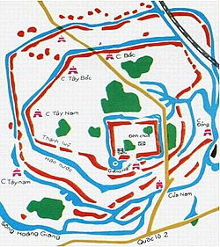
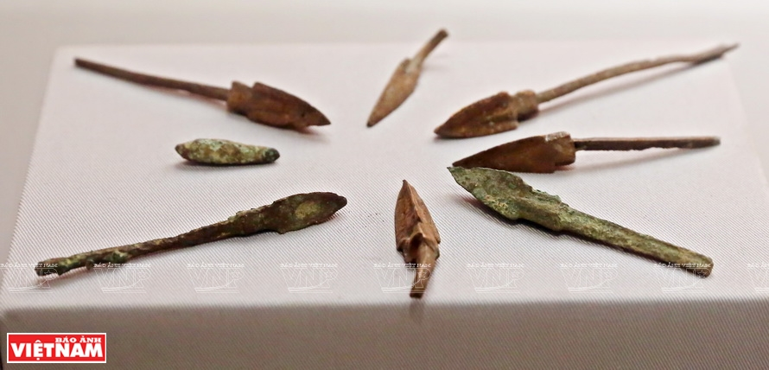
2. Sự ra đời nước Âu Lạc
- Thời gian thành lập: khoảng năm 208 TCN.
- Phạm vi không gian lãnh thổ của nước Âu Lạc: mở rộng hơn so với nước Văn Lang.
- Tổ chức nhà nước: không có nhiều thay đổi so với Nhà nước Văn Lang; quyền lực nhà vua được mở rộng hơn.
- Có quân đội mạnh, vũ khí tốt, đặc biệt có thành Cổ Loa.
- Chuyển kinh đô xuống vùng Cổ Loa (Hà Nội)
Lẫy nỏ
Sơ đồ Thành Cổ Loa
Mũi tên đồng

Slide 19
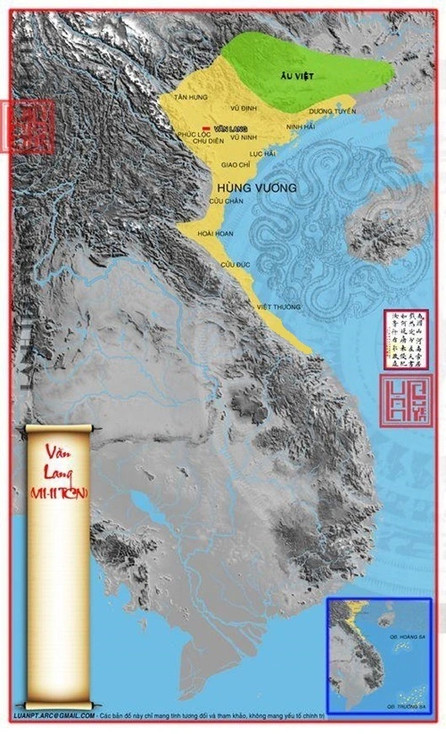

Slide 20
BÀI 14: NHÀ NƯỚC VĂN LANG - ÂU LẠC
3. Đời sống vật chất và tinh thần của cư dân Văn Lang, Âu Lạc.
a. Đời sống vật chất.

Slide 21
Thảo luận nhóm
Câu 1: Nghề sản xuất chính của cư dân Văn Lang- Âu Lạc là gì?
Câu 2: Nguồn thức ăn của họ như thế nào?
Câu 3:Nhà ở và phương tiện đi lại của cư dân như thế nào?
Câu 4: Trang phục và cách làm đẹp?

Slide 22
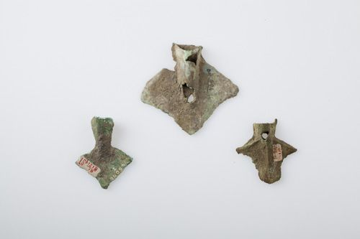

BÀI 14: NHÀ NƯỚC VĂN LANG - ÂU LẠC
3. Đời sống vật chất và tinh thần của cư dân Văn Lang, Âu Lạc.
a, Đời sống vật chất.
- Kinh tế: + Nghề nông trồng lúa nước cùng với việc khai khẩn đất hoang, làm thuỷ lợi. + Nghề luyện kim với nghề đúc đồng và rèn sắt đạt nhiều thành tựu rực rỡ (trống đồng, thạp đồng).
Lưỡi cày đồng hình bướm
Họa tiết trống đồng Ngọc Lũ

Slide 23
- Ăn:
+ Thức ăn chủ yếu là cơm, rau, cà, cá...
+ Biết sử dụng gia vị: Gừng, hành, nước mắm...
+ Biết sử dụng mâm, bát, đũa, muôi...

Slide 24
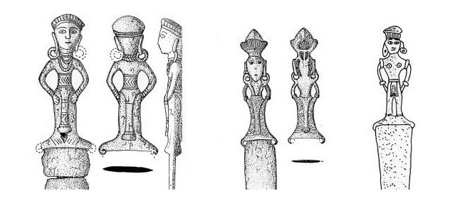
- Mặc:
+ Nam đóng khố, cởi trần.
+ Nữ: Váy xòe(kết bằng lông chim), áo yếm.
+ Tóc để nhiều kiểu: Búi tó, tết đuôi sam...

Slide 25
-Ở: Họ ở nhà sàn mái cong hình thuyền...
- Phương tiện đi lại chủ yếu bằng thuyền.

Slide 26
BÀI 14: NHÀ NƯỚC VĂN LANG - ÂU LẠC
1. Nhà nước đầu tiên của người Việt cổ.
2. Sự ra đời nước Âu Lạc.
3. Đời sống vật chất và tinh thần của cư dân Văn Lang, Âu Lạc.
a, Đời sống vật chất.
b, Đời sống tinh thần.

Slide 27
THẢO LUẬN NHÓM
Câu 1: Nêu những nét chính về đời sống tinh thần của cư dân Văn Lang?
Câu 2: Kể tên truyền thuyết hoặc câu ca dao nói về trầu cau?
Câu 3: Ngày tết chúng ta thường làm những loại bánh gì? nguồn gốc?
Câu 4:Những phong tục tập quán đó chịu sự chi phối của những yếu tố nào?

Slide 28
BÀI 14: NHÀ NƯỚC VĂN LANG - ÂU LẠC
1. Nhà nước đầu tiên của người Việt cổ.
2. Sự ra đời nước Âu Lạc.
3. Đời sống vật chất và tinh thần của cư dân Văn Lang, Âu Lạc.
a, Đời sống vật chất.
b, Đời sống tinh thần.
- Tục thờ cúng tổ tiên và thờ các vị thần trong tự nhiên.
-Tục xăm mình, nhuộm răng, ăn trầu, làm bánh trưng, bánh giầy...
- Các lễ hội gắn với nông nghiệp trồng lúa nước.

Slide 29
Bài tập củng cố.
Bài tập: Giải ô chữ hàng ngang để tìm chùm chìa khoá hàng dọc
H
Ù
N
G
V
Ư
Ơ
N
G
Câu 1
?
Câu 2
?
Câu 3
?
Câu 4
?
Câu 5
?
Câu 6
?
Câu 7
?
Câu 1: Người đứng đầu nhà nước Văn Lang (có 9 chữ cái)?

Slide 30
Bài tập 2: Giải ô chữ hàng ngang để tìm chùm chìa khoá hàng dọc
H
Ù
?
Câu 1
N
G
V
Ư
Ơ
N
G
L
Ă
G
Câu 2
?
N
Câu 3
?
Câu 4
?
Câu 5
?
Câu 6
?
Câu 7
?
Câu 2: Nơi yên nghỉ của Vua Hùng (có 4 chữ cái)?

Slide 31
Bài tập 1: Giải ô chữ hàng ngang để tìm chùm chìa khoá hàng dọc
H
Ù
N
G
V
Ư
Ơ
N
G
Câu 1
?
L
?
N
G
Câu 2
Ă
S
Ơ
?
Câu 3
N
T
I
N
H
Câu 4
?
Câu 5
?
Câu 6
?
Câu 7
?
Câu 3: Đây là tên một nhân vật trong truyền thuyết đã bốc từng quả đồi, dời từng dãy núi để ngăn dòng nước lũ (có 7 chữ cái)?

Slide 32
Bài tập 2: Giải ô chữ hàng ngang để tìm chùm chìa khoá hàng dọc
H
Ù
N
G
V
Ư
Ơ
N
G
Câu 1
?
L
?
N
G
Câu 2
Ă
S
Ơ
?
Câu 3
N
T
I
N
H
?
Câu 4
L
Ạ
C
T
Ư
Ớ
N
G
Câu 5
?
Câu 6
?
Câu 7
?
Câu 4: Đây là chức quan đứng đầu các bộ (có 8 chữ cái)?

Slide 33
Bài tập 2: Giải ô chữ hàng ngang để tìm chùm chìa khoá hàng dọc
H
Ù
N
G
V
Ư
Ơ
N
G
Câu 1
?
L
?
N
G
Câu 2
Ă
S
Ơ
?
Câu 3
N
T
I
N
H
?
Câu 4
L
Ạ
C
T
Ư
Ớ
N
G
Q
U
?
N
L
A
N
G
Câu 5
A
Câu 6
?
Câu 7
?
Câu 5: Tên đặt cho con trai vua (có 8 chữ cái)?

Slide 34
Bài tập 2: Giải ô chữ hàng ngang để tìm chùm chìa khoá hàng dọc
H
Ù
N
G
V
Ư
Ơ
N
G
Câu 1
?
L
?
N
G
Câu 2
Ă
S
Ơ
?
Câu 3
N
T
I
N
H
?
Câu 4
L
Ạ
C
T
Ư
Ớ
N
G
Q
U
?
N
L
A
N
G
Câu 5
A
M
Ị
N
Ư
Ơ
N
G
Câu 6
?
Câu 7
?
Câu 6: Tên đặt cho con gái vua (có 7 chữ cái)?

Slide 35
Bài tập 2: Giải ô chữ hàng ngang để tìm chùm chìa khoá hàng dọc
H
Ù
N
G
V
Ư
Ơ
N
G
Câu 1
?
L
?
N
G
Câu 2
Ă
S
Ơ
?
Câu 3
N
T
I
N
H
?
Câu 4
L
Ạ
C
T
Ư
Ớ
N
G
Q
U
?
N
L
A
N
G
Câu 5
A
M
Ị
N
Ư
Ơ
N
G
Câu 6
?
?
Ó
G
Câu 7
T
H
Á
N
H
G
I
N
Câu 7: Đây là tên của một truyền thuyết nói về công cuộc chống giặc ngoại xâm của nhân dân ta (có 10 chữ cái)?

Slide 36
Bài tập 2: Giải ô chữ hàng ngang để tìm chùm chìa khoá hàng dọc
H
Ù
N
G
V
Ư
Ơ
N
G
Câu 1
?
L
?
N
G
Câu 2
Ă
S
Ơ
?
Câu 3
N
T
I
N
H
?
Câu 4
L
Ạ
C
T
Ư
Ớ
N
G
Q
U
?
N
L
A
N
G
Câu 5
A
M
Ị
N
Ư
Ơ
N
G
Câu 6
?
?
Ó
G
Câu 7
T
H
Á
N
H
G
I
N

Slide 37

HƯỚNG DẪN VỀ NHÀ
-Học bài.
- Sưu tầm các tư liệu, hình ảnh về nước Văn Lang – Âu Lạc.
- Chuẩn bị bài 15: Chính sách cai trị của các triều đại phong kiến phương Bắc và sự chuyển biến của xã hội Âu Lạc:
+ Bộ máy cai trị?
+ Chính sách cai trị về kinh tế.
+ Chính sách cai trị về văn hóa – xã hội.
+ Những chuyển biến về kinh tế - xã hội trong thời kì Bắc thuộc.
+ Quan sát hình 1, 2, 3,4/ Sgk và nhận xét.

Slide 38

Xin ch©n thµnh c¶m ¬n
QUý thÇy c« gi¸o vµ c¸c em!

